Slide 1
Parcours Client Utilisateur

Slide 3
visible
ARRIVEE
DEPART
I I I I II I I I I I I I I I
parcours total

Slide 6
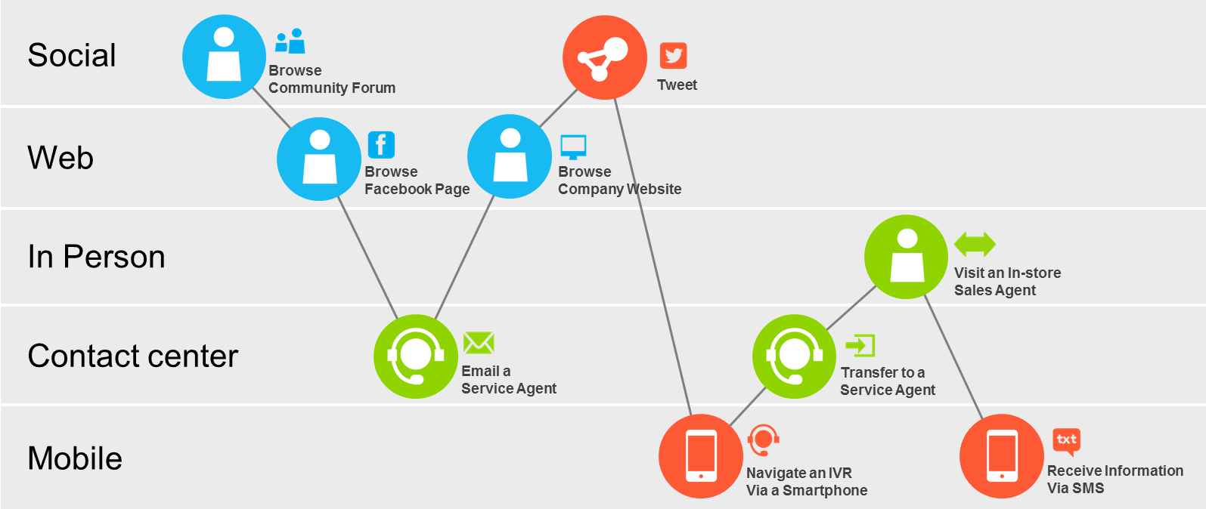

Slide 7
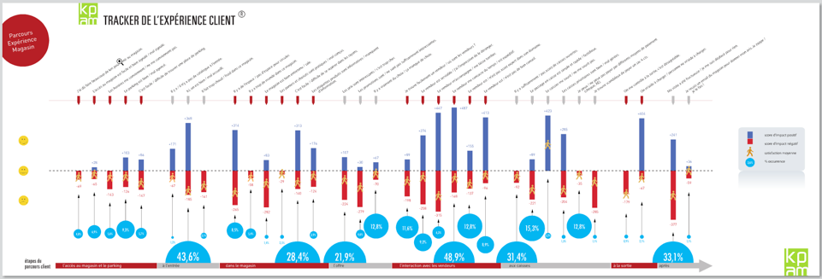
Notes:
MCA market contact audit

Slide 10
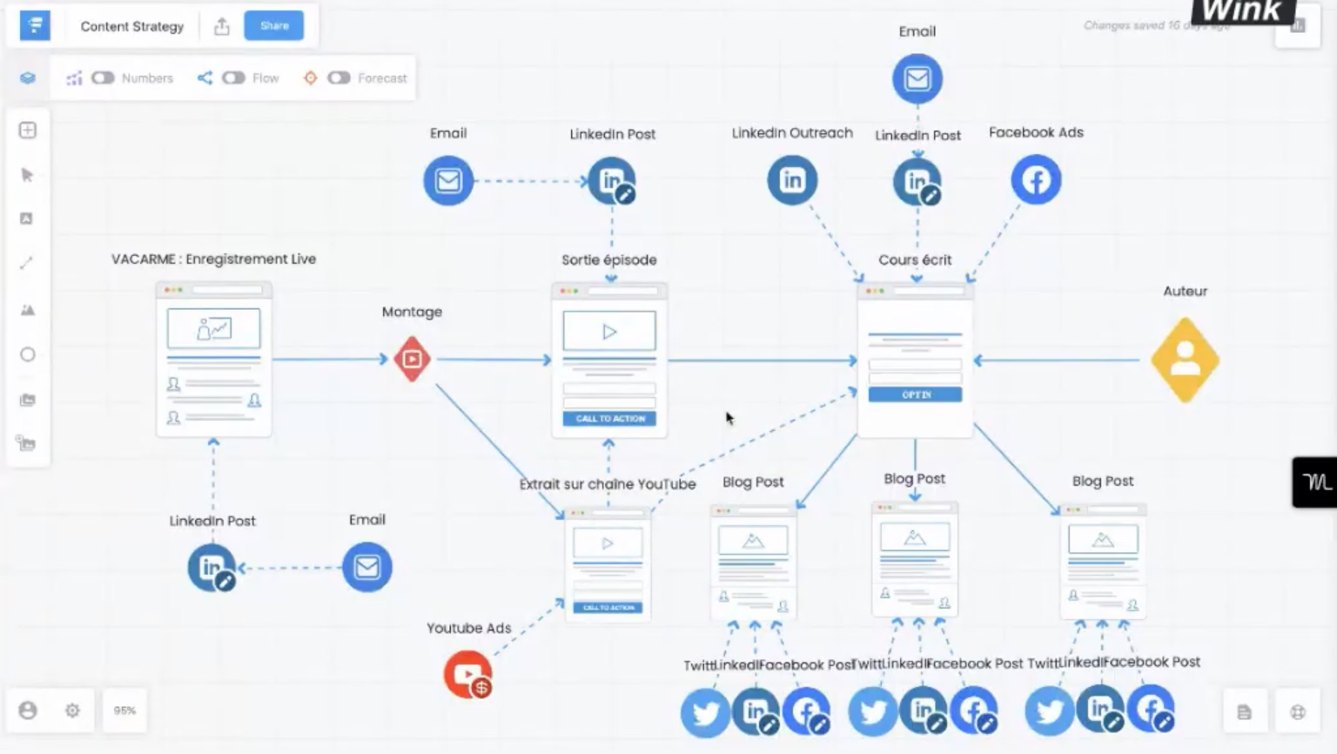
funnelytics.io
Notes:
funnelytics

Slide 11
Customer Journey
…

Slide 12
Nom du Touchpoint / Point de contact | 1 | 2 | 3 | 4 | 5 | 6 | 7 | 8 | 9
Channel / Canal
Interaction du client
Interaction de la marque
Avis du client perçu par le client
Décalage avec le positionnement voulu
Solutions et propositions d’amélioration

Slide 13
1
3
5
2
4
6

